Slide 1

모두의 리눅스

Slide 2
6장 파일 검색 및 명령어 사용법
6.1 파일을 찾는 방법
6.2 명령어 사용법 확인하기
6.3 명령어 검색
6.4 한글 문서와 영어 문서

Slide 3
6.1 파일을 찾는 방법

Slide 4

6.1 파일을 찾는 방법
파일을 찾는 방법
파일을 찾는 명령어로는 find와 locate가 있음
둘 다 무척 유용한 명령어

Slide 5

6.1 파일을 찾는 방법
find 명령어: 디렉터리 트리에서 파일 찾기
find는 이름 그대로 파일을 찾는 명령어
이 명령어는 다른 명령어들에 비해 옵션을 지정하는 방법이 조금 복잡함
find 명령어를 사용하는 방법은 다음과 같음

Slide 6
6.1 파일을 찾는 방법
find 명령어: 디렉터리 트리에서 파일 찾기
find 명령어를 실행하면 인자로 지정한 <검색할 디렉터리>를 기점으로 <검색 조건>을 만족하는 파일을 찾아서 <액션>을 실행
여기서 <검색 조건>에 아무런 조건도 지정하지 않으면 지정한 디렉터리 안의 모든 파일과 디렉터리를 대상으로 액션이 실행

Slide 7

6.1 파일을 찾는 방법
find 명령어: 디렉터리 트리에서 파일 찾기
예를 들어 다음 예는 .(현재 디렉터리)를 기점으로 file-1.txt라는 이름을 가지는 파일을 찾아서 그 경로를 출력
▼ 그림 6-1 find 명령어의 예

Slide 8
6.1 파일을 찾는 방법
find 명령어: 디렉터리 트리에서 파일 찾기
위 예에서는 <검색 조건>으로 -name file-1.txt을 지정하여 파일 이름으로 검색
<액션>으로는 -print를 지정했음
이는 파일의 경로를 출력하는 액션으로 find 명령어를 사용할 때 자주 사용
액션에 아무런 인자도 지정하지 않으면 -print가 기본적으로 사용

Slide 9
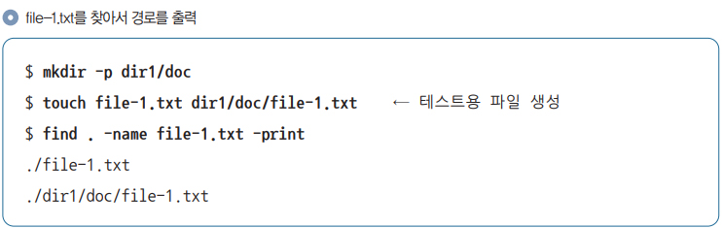
6.1 파일을 찾는 방법
find 명령어: 디렉터리 트리에서 파일 찾기
그림 6-1과 같이 find 명령어를 실행하면 다음과 같이 출력

Slide 10
6.1 파일을 찾는 방법
find 명령어: 디렉터리 트리에서 파일 찾기
위 예에서는 파일 두 개가 출력
find 명령어는 지정한 디렉터리 트리를 내려가면서 검색 조건에 일치하는 파일을 검색
디렉터리가 깊게 중첩되어 있어도 파일을 쉽게 찾을 수 있음
find 명령어로 지정할 수 있는 검색 조건은 다양함

Slide 11
6.1 파일을 찾는 방법
find 명령어: 디렉터리 트리에서 파일 찾기
이름으로 찾기(-name, -iname)
파일 이름으로 검색하려면 -name이나 -iname으로 이름을 지정해야 함
-name은 대소문자를 구별하지만, -iname은 구별하지 않음
파일 이름에는 와일드카드로 *나 ?를 사용할 수 있음
경로 확장처럼 *는 임의의 문자열을, ?는 임의의 한 문자를 의미

Slide 12
6.1 파일을 찾는 방법
find 명령어: 디렉터리 트리에서 파일 찾기
예를 들어 다음과 같이 find 명령어를 실행하면 .txt로 끝나는 파일을 검색
-name으로 이름을 지정할 때 *나 ?를 사용한다면 반드시 '(작은따옴표)로 감싸줘야 함
배시의 경로 확장이 적용되지 않음

Slide 13
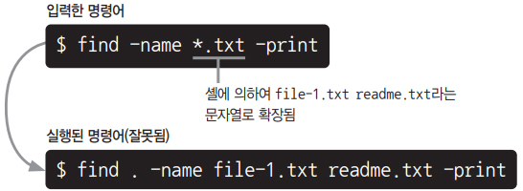
6.1 파일을 찾는 방법
find 명령어: 디렉터리 트리에서 파일 찾기
만약 작은따옴표로 감싸지 않으면 *가 배시에 의해 확장되어 find 명령어에 전달
그림 6-2는 와일드카드를 작은따옴표로 감싸지 않아 배시의 경로 확장이 적용된 예
▼ 그림 6-2 와일드카드를 작은따옴표를 감싸지 않은 경우

Slide 14
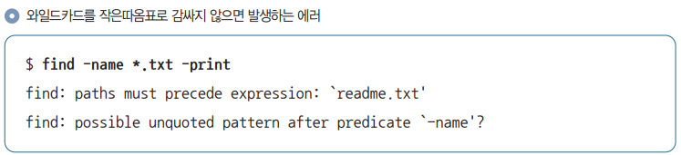
6.1 파일을 찾는 방법
find 명령어: 디렉터리 트리에서 파일 찾기
그림과 같이 경로 확장이 되면 -name 인자로 파일 두 개를 지정한 것이 되어 다음과 같이 에러가 발생

Slide 15
6.1 파일을 찾는 방법
find 명령어: 디렉터리 트리에서 파일 찾기
이러한 에러를 방지하려면 * 또는 ?를 포함할 때는 ' 또는 "로 감싸면 됨
그 내부의 문자열을 배시가 확장하지 않기 때문에 *.txt라는 문자열을 그대로 find 명령어에 전달하게 됨
find 뿐만 아니라 모든 명령어를 실행할 때 *와 같이 셸이 변환하는 문자(메타 문자)를 인자로 지정할 때는 주의를 기울여야 함

Slide 16
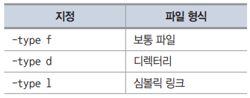
6.1 파일을 찾는 방법
find 명령어: 디렉터리 트리에서 파일 찾기
파일 형식으로 찾기(-type)
앞서 살펴본 -name 옵션은 파일 이름으로 검색을 수행
-type <파일 형식>을 지정하면 파일의 형식으로 검색
지정할 수 있는 파일 형식이 많지만 자주 사용되는 다음 세 가지만 기억하면 됨
▼ 표 6-1 파일 형식을 type으로 지정

Slide 17
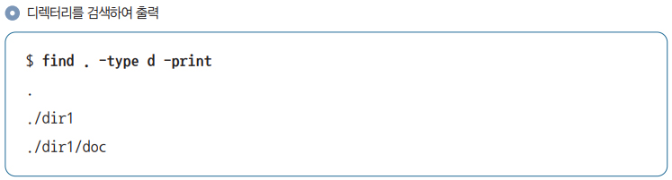
6.1 파일을 찾는 방법
find 명령어: 디렉터리 트리에서 파일 찾기
다음은 -type d를 지정해서 디렉터리만 검색하고 있음

Slide 18
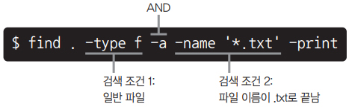
6.1 파일을 찾는 방법
find 명령어: 디렉터리 트리에서 파일 찾기
검색 조건 여러 개 지정하기(-a)
find 명령어를 사용할 때 -a(AND)를 사용하여 검색 조건을 여러 개 지정하면 해당 조건에 모두 일치하는 파일을 찾을 수 있음
다음 예는 파일 형식이 일반 파일이고 이름이 .txt로 끝나는 파일을 찾고 있음
readme.txt라는 이름의 디렉터리가 존재해도 출력되지 않음
▼ 그림 6-3 여러 검색 조건을 -a로 지정

Slide 19

6.1 파일을 찾는 방법
find 명령어: 디렉터리 트리에서 파일 찾기
-a는 생략할 수 있음
다음과 같이 단순히 검색 조건을 나열하기만 해도 AND 조건으로 검색

Slide 20
6.1 파일을 찾는 방법
locate 명령어: 데이터베이스에서 파일 찾기
locate는 경로의 일부를 지정하여 파일을 찾을 때 사용하는 명령어
이때 전용 데이터베이스에서 검색하므로 그 자리에서 디스크를 스캔해서 파일을 찾는 find보다 훨씬 빠름

Slide 21
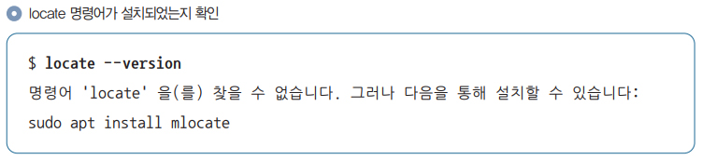
6.1 파일을 찾는 방법
locate 명령어: 데이터베이스에서 파일 찾기
설치하기
먼저 locate의 설치 여부를 확인해 보자
다음과 같이 --version 옵션을 지정하여 locate 명령어를 실행해 보자
명령어가 발견되지 않았다는 메시지가 출력되면 별도로 설치해야 함
명령어를 실행했을 때 버전이 출력된다면 이미 설치된 것
뒤에서 설명할 updatedb를 실행하면 됨

Slide 22
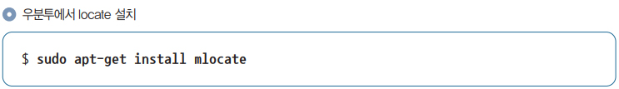
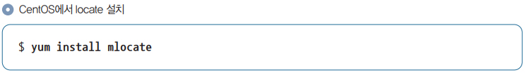
6.1 파일을 찾는 방법
locate 명령어: 데이터베이스에서 파일 찾기
locate 명령어는 mlocate라는 패키지에 포함되어 있음
우분투에서는 apt-get 명령어로 다음과 같이 설치
CentOS에서는 yum을 사용하여 설치

Slide 23
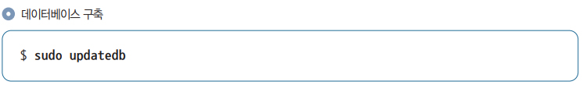
6.1 파일을 찾는 방법
locate 명령어: 데이터베이스에서 파일 찾기
locate 명령어를 설치했으면 제일 먼저 파일 경로 목록을 데이터베이스에 등록
다음과 같이 슈퍼 사용자 권한으로 updatedb 명령어를 실행하면 데이터베이스가 만들어짐
locate를 설치하면 updatedb가 주기적으로 실행되도록 설정

Slide 24

6.1 파일을 찾는 방법
locate 명령어: 데이터베이스에서 파일 찾기
파일 찾기
locate로 파일을 검색해 보자

Slide 25
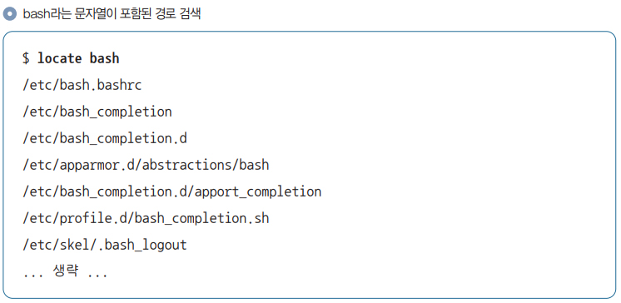
6.1 파일을 찾는 방법
locate 명령어: 데이터베이스에서 파일 찾기
다음은 bash라는 문자열을 포함하는 파일을 검색하고 있음
검색 결과가 아주 빠르게 반환될 것

Slide 26
6.1 파일을 찾는 방법
locate 명령어: 데이터베이스에서 파일 찾기
find는 실행할 때마다 디렉터리 트리를 탐색해서 많은 파일이 저장된 디스크를 검색할 때는 시간이 오래 걸림
locate는 사전에 만든 데이터베이스를 활용하기 때문에 검색 속도가 빠름
find로 몇 분 걸릴 만한 검색도 locate로는 몇 초만에 끝남
locate 명령어는 기본적으로 데이터베이스를 하루에 한 번 만들도록 설정
다음과 같은 문제가 발생할 수 있음
locate로 검색된 파일이 실제로는 디스크에 존재하지 않을 수 있음
locate로 검색되지 않았지만 실제로는 존재할 수 있음

Slide 27
6.1 파일을 찾는 방법
locate 명령어: 데이터베이스에서 파일 찾기
즉, 방금 전에 만든 파일은 locate 명령어로 검색되지 않음
locate 명령어는 시스템에 원래부터 있었던 파일이나 며칠 전에 만든 파일를 빠르게 검색할 때 사용한다고 생각하면 됨

Slide 28
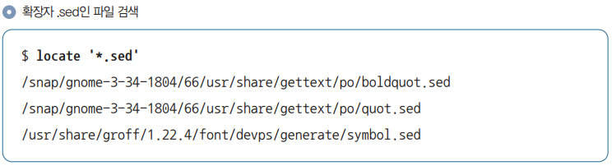
6.1 파일을 찾는 방법
locate 명령어: 데이터베이스에서 파일 찾기
다양한 검색 방법 지정하기
locate로 검색하는 방법을 조금 더 자세히 알아보자
검색 패턴은 find와 비슷하게 *로 와일드카드를 지정할 수 있음
다음은 .sed로 끝나는 파일을 검색하고 있음

Slide 29
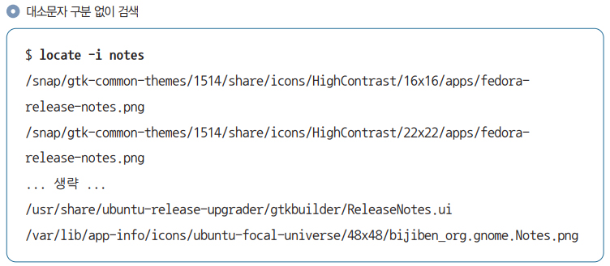
6.1 파일을 찾는 방법
locate 명령어: 데이터베이스에서 파일 찾기
검색할 때 대소문자를 구분하고 싶지 않은 경우에는 -i 혹은 --ignore-case 옵션을 지정함
다음처럼 notes뿐만 아니라 NOTES도 검색

Slide 30
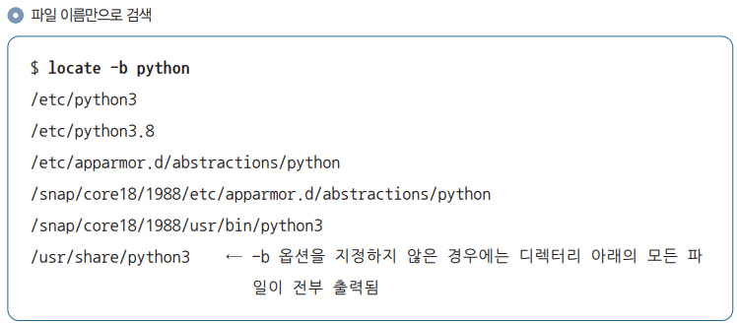
6.1 파일을 찾는 방법
locate 명령어: 데이터베이스에서 파일 찾기
파일 이름만으로 검색할 때는 -b 혹은 --basename 옵션을 지정함
다음은 이름에 python이 포함된 파일을 검색하고 있음

Slide 31
6.1 파일을 찾는 방법
locate 명령어: 데이터베이스에서 파일 찾기
locate는 지정한 문자열 패턴이 파일 경로에 있으면 전부 출력
예를 들어 /usr/share/python3라는 디렉터리 아래에 있는 파일은 디렉터리에 이미 python이란 문자열을 포함하므로 전부 출력
이때 -b 옵션을 지정하면, 이를테면 /usr/share/python3/debian_defaults와 같은 파일은 출력되지 않음
즉, 파일 경로가 아니라 이름에 python이 포함되어야 출력

Slide 32
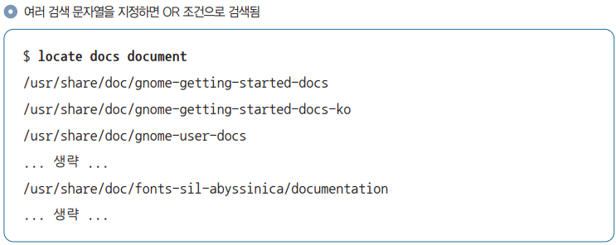
6.1 파일을 찾는 방법
locate 명령어: 데이터베이스에서 파일 찾기
여러 검색 패턴 지정하기
검색 패턴 여러 개를 지정하게 되면 OR 조건이 적용되어 지정한 패턴 중 하나라도 일치하는 파일이 출력
다음은 docs 혹은 document를 포함하는 파일을 검색하는 예

Slide 33
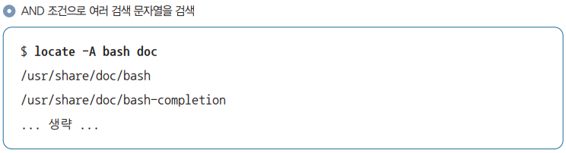
6.1 파일을 찾는 방법
locate 명령어: 데이터베이스에서 파일 찾기
여러 검색 패턴을 모두 만족하는 파일을 검색할 때 -A 혹은 -all 옵션을 지정하면 AND 조건으로 검색할 수 있음

Slide 34
6.2 명령어 사용법 확인하기

Slide 35
6.2 명령어 사용법 확인하기
명령어 사용법 확인하기
리눅스를 다루기 위해서는 명령어의 사용법을 잘 알아야 함
구글을 검색하는 것도 좋지만 먼저 리눅스 시스템에 내장된 매뉴얼을 확인하는 것이 좋음
리눅스의 명령어는 대부분 간단한 도움말을 포함하고 있고 별도의 상세한 매뉴얼도 갖추고 있음

Slide 36
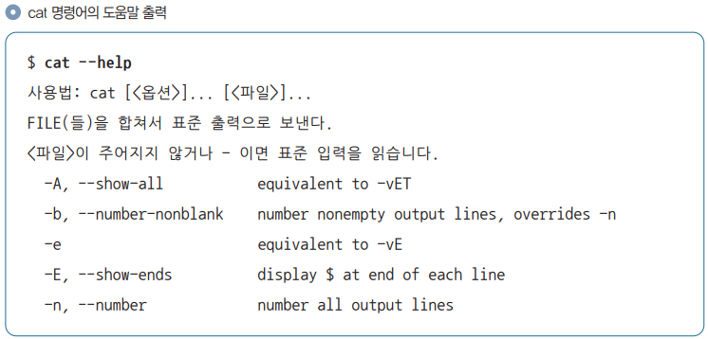
6.2 명령어 사용법 확인하기
--help 옵션
리눅스의 명령어는 대부분 --help라는 옵션을 제공
이 옵션을 지정해서 실행하면 명령어에 대한 도움말이 출력
다음은 cat 명령어의 도움말을 출력한 것

Slide 37
6.2 명령어 사용법 확인하기
--help 옵션
출력되는 내용은 명령어마다 다르지만 대부분 다음과 같은 내용을 포함
사용 방법(옵션과 인자 지정 방법)
명령어에 대한 개요
지정할 수 있는 옵션 목록과 그 의미
그 외 참고 자료
--help 옵션을 기억해 두면 명령어의 이름만 안다면 그 사용법을 확인할 수 있음
이제부터는 처음 보는 명령어가 있다면 먼저 --help 옵션을 지정해서 실행해 보기 바람

Slide 38
6.2 명령어 사용법 확인하기
man 명령어: 매뉴얼 출력
man은 지정한 명령어의 온라인 매뉴얼을 출력하는 명령어
man은 전통적인 리눅스의 기본 매뉴얼로서 대부분의 명령어에 대해 --help 옵션보다 훨씬 자세한 내용을 담고 있음
man은 명령어뿐만 아니라 리눅스의 설정 파일이나 라이브러리에 대한 설명도 포함하고 있음

Slide 39


6.2 명령어 사용법 확인하기
man 명령어: 매뉴얼 출력
man 명령어를 사용하는 방법은 다음과 같음
지금까지 자주 사용한 cat 명령어에 대한 man 매뉴얼을 확인해 보자
man을 동작하면 less 명령어가 사용되어 매뉴얼이 표시
를 누르면 밑으로 스크롤되고 를 누르면 종료

Slide 40
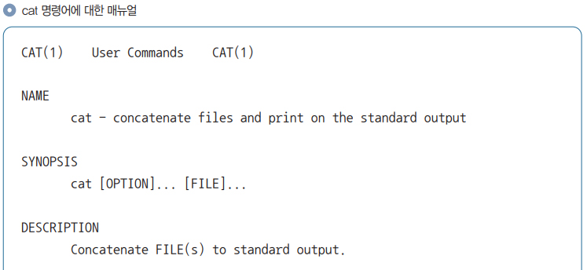
6.2 명령어 사용법 확인하기
man 명령어: 매뉴얼 출력
다음이 man으로 표시한 cat 명령어의 매뉴얼

Slide 41
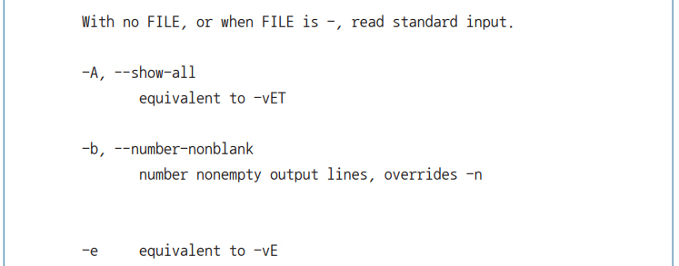
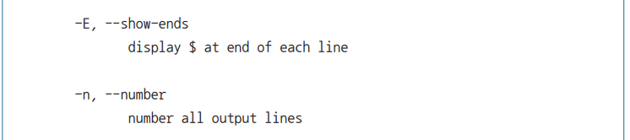
6.2 명령어 사용법 확인하기
man 명령어: 매뉴얼 출력

Slide 42
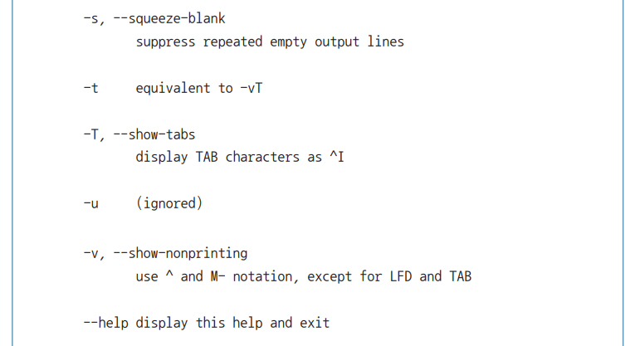
6.2 명령어 사용법 확인하기
man 명령어: 매뉴얼 출력

Slide 43
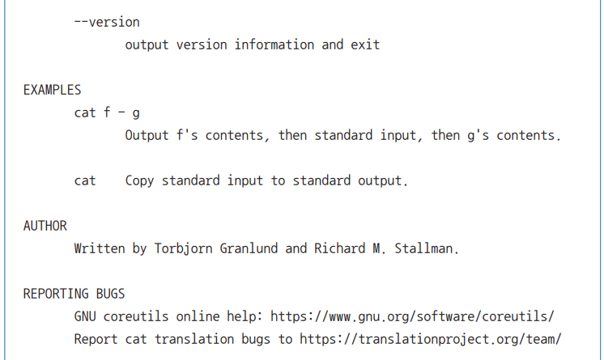
6.2 명령어 사용법 확인하기
man 명령어: 매뉴얼 출력

Slide 44
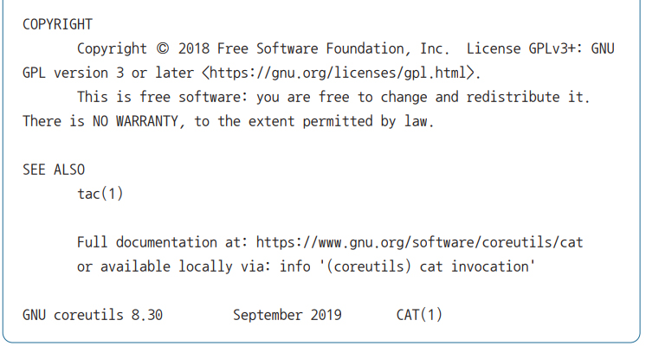
6.2 명령어 사용법 확인하기
man 명령어: 매뉴얼 출력

Slide 45
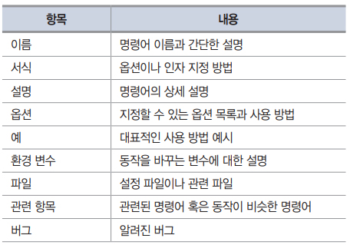
6.2 명령어 사용법 확인하기
man 명령어: 매뉴얼 출력
cat 명령어의 --help 옵션이 출력하는 것보다 휠씬 상세하게 내용이 출력된 것을 알 수 있음
man을 통해 확인할 수 있는 정보는 보통 다음과 같음
▼ 표 6-2 man의 각 항목

Slide 46
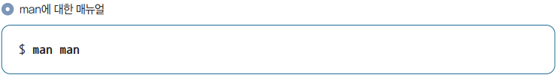
6.2 명령어 사용법 확인하기
man 명령어: 매뉴얼 출력
man도 명령어이므로 자기 자신에 대한 매뉴얼이 있음
다음과 같이 man에 대한 매뉴얼을 살펴볼 수 있음
man의 사용법에 대한 상세한 설명을 확인할 수 있음
혹시 man의 설명과 이 책의 설명이 다소 다르다면 man 매뉴얼의 내용이 더 정확하다고 생각하면 됨
책이나 웹상의 자료는 이전 버전의 내용이거나 특정 배포판에 한정된 내용일 수 있음
다른 자료보다 가장 먼저 man 매뉴얼을 살펴보는 것이 좋음

Slide 47

6.2 명령어 사용법 확인하기
man 명령어: 매뉴얼 출력
키워드로 매뉴얼 찾기
명령어 이름을 모르는 경우에는 키워드로 매뉴얼을 검색할 수 있음
man 명령어의 -k 옵션을 사용하면 됨

Slide 48
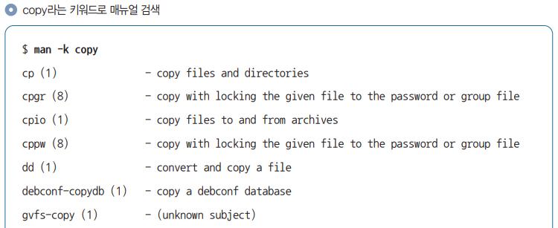
6.2 명령어 사용법 확인하기
man 명령어: 매뉴얼 출력
다음은 copy라는 단어로 검색한 결과
복사와 관련된 다양한 명령어가 검색

Slide 49
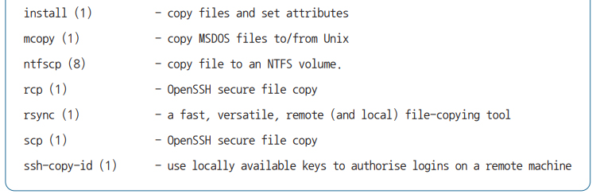
6.2 명령어 사용법 확인하기
man 명령어: 매뉴얼 출력

Slide 50
6.2 명령어 사용법 확인하기
man 명령어: 매뉴얼 출력
검색된 개요를 보고 명령어를 선택해서 자세한 내용을 확인하면 됨
명령어 뒤에 붙은 괄호 안의 숫자는 이어서 설명할 섹션 번호를 의미

Slide 51
6.2 명령어 사용법 확인하기
man 명령어: 매뉴얼 출력
섹션
앞서 cat 명령어에 대한 man 매뉴얼을 출력했을 때 시작 부분에 CAT(1)이라고 출력
괄호 안의 숫자는 매뉴얼의 섹션 번호를 의미
매뉴얼의 섹션은 크게 9가지가 있음
리눅스 관련 문서에서도 섹션 번호가 자주 인용됨
마지막 섹션인 커널 루틴은 비교적 최근에 추가되었기 때문에 배포판과 버전에 따라서는 섹션 8까지만 있을 수도 있음

Slide 52
6.2 명령어 사용법 확인하기
man 명령어: 매뉴얼 출력
다른 섹션에 같은 이름의 매뉴얼이 있는 경우가 있음
예를 들어 crontab의 경우 crontab(1)과 crontab(5)가 있음
이런 경우에는 명령어 이름뿐만 아니라 섹션 번호도 함께 지정해야 원하는 매뉴얼을 확인할 수 있음

Slide 53
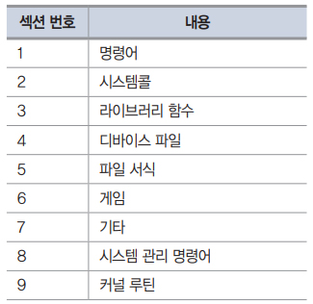
6.2 명령어 사용법 확인하기
▼ 표 6-3 man의 섹션 번호

Slide 54
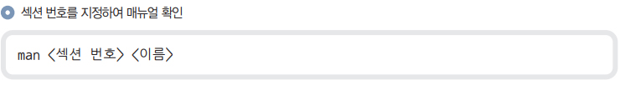
6.2 명령어 사용법 확인하기
man 명령어: 매뉴얼 출력
섹션 번호를 지정하는 방법은 다음과 같음

Slide 55

6.2 명령어 사용법 확인하기
man 명령어: 매뉴얼 출력
섹션 번호를 생략하면 섹션 번호의 값이 제일 작은 매뉴얼이 출력
매뉴얼 페이지의 실제 파일 경로가 출력
파일 경로를 보면 해당 매뉴얼이 어떤 섹션에 속하는지 확인할 수 있음

Slide 56
6.3 명령어 검색

Slide 57
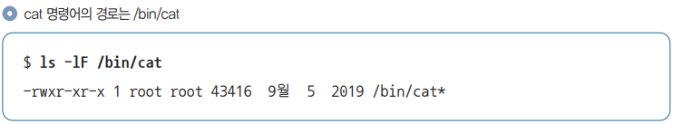
6.3 명령어 검색
which 명령어: 명령어의 전체 경로 표시
리눅스의 명령어의 실체는 파일
예를 들어 cat 명령어의 실체는 /bin디렉터리 아래에 /bin/cat이라는 파일

Slide 58
6.3 명령어 검색
which 명령어: 명령어의 전체 경로 표시
우리가 cat을 사용할 때는 /bin/cat이라고 입력하지 않고 cat이라고 입력
이는 셸이 $PATH라는 환경 변수에 저장된 장소에서 명령어를 찾도록 되어 있기 때문임
지금은 셸이 명령어를 찾는 위치가 어딘가에 기록되어 있다고만 생각해 두자

Slide 59
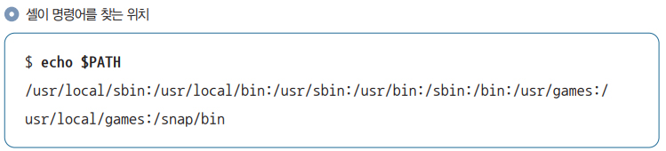
6.3 명령어 검색
which 명령어: 명령어의 전체 경로 표시
셸이 명령어를 찾는 위치는 다음과 같이 확인할 수 있음
위에서 출력된 문자열은 디렉터리를 :으로 연결한 것

Slide 60
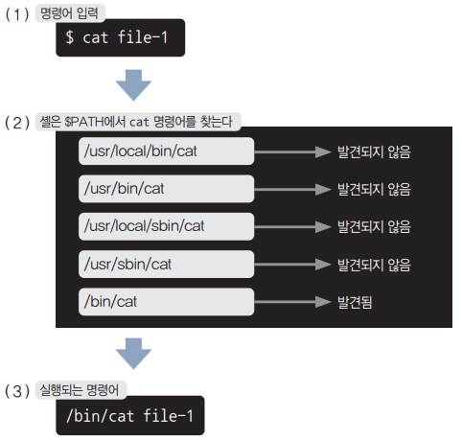
6.3 명령어 검색
which 명령어: 명령어의 전체 경로 표시
cat 명령어를 실행하면 다음 그림과 같이 $PATH로 지정한 디렉터리에서 명령어를 찾음
▼ 그림 6-4 명령어의 실행 파일을 $PATH에서 검색

Slide 61
6.3 명령어 검색
which 명령어: 명령어의 전체 경로 표시
$PATH에 설정된 디렉터리를 패스(path)라고 함
패스를 설정해 두면 명령어가 실제 어디에 있든 명령어의 이름만으로 실행하는 것이 가능해짐

Slide 62
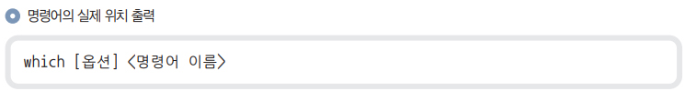
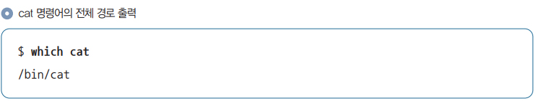
6.3 명령어 검색
which 명령어: 명령어의 전체 경로 표시
명령어 파일의 실제 위치는 which 명령어를 사용해 확인할 수 있음
which를 실행하면 패스 상의 디렉터리를 검색하여 지정한 명령어의 전체 경로를 출력

Slide 63
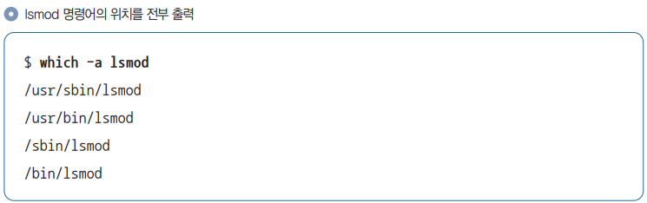
6.3 명령어 검색
which 명령어: 명령어의 전체 경로 표시
같은 이름의 파일이 여러 개 있으면 제일 먼저 발견된 것만 출력
같은 이름의 파일을 전부 다 출력하려면 -a 옵션을 지정해야 함

Slide 64
6.4 한글 문서와 영어 문서

Slide 65
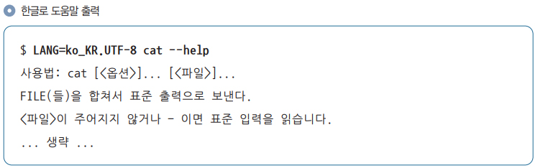
6.4 한글 문서와 영어 문서
한글 문서와 영어 문서
한글 버전으로 리눅스를 설치했으면 명령어 도움말이 한글로 표시
한글이 표시되지 않을 때 다음과 같이 명령어의 앞에 LANG=ko_KR.UTF-8을 붙이면 한글로 표시

Slide 66
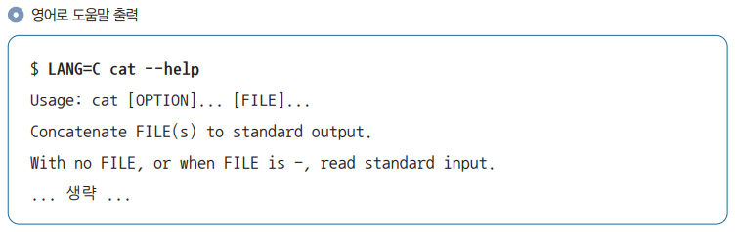
6.4 한글 문서와 영어 문서
한글 문서와 영어 문서
영어로 출력하려면 다음과 같이 LANG=C를 붙임
LANG=C는 기본 설정을 의미
리눅스의 기본 언어는 영어이므로 영어가 출력

Slide 67
6.4 한글 문서와 영어 문서
한글 문서와 영어 문서
명령어를 실행할 때마다 출력 언어를 지정하는 것이 번거롭다면 환경 변수에 기본 설정 값을 지정하면 됨
아쉽게도 한글 버전의 도움말은 영어에 비해 완벽하지 않음
영어 도움말에 있는 최신 변경 내용이 한글 도움말에는 아직 없을 수 있고, 아예 영어 도움말만 지원되는 명령어도 많음
정확한 정보를 얻으려면 영어로 된 도움말과 문서를 읽는 것이 좋음

